Slide 1
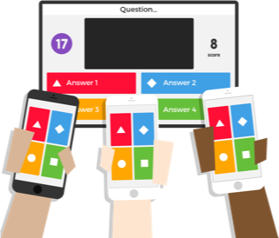
“Tutorial para aplicación kahoot”

Slide 2
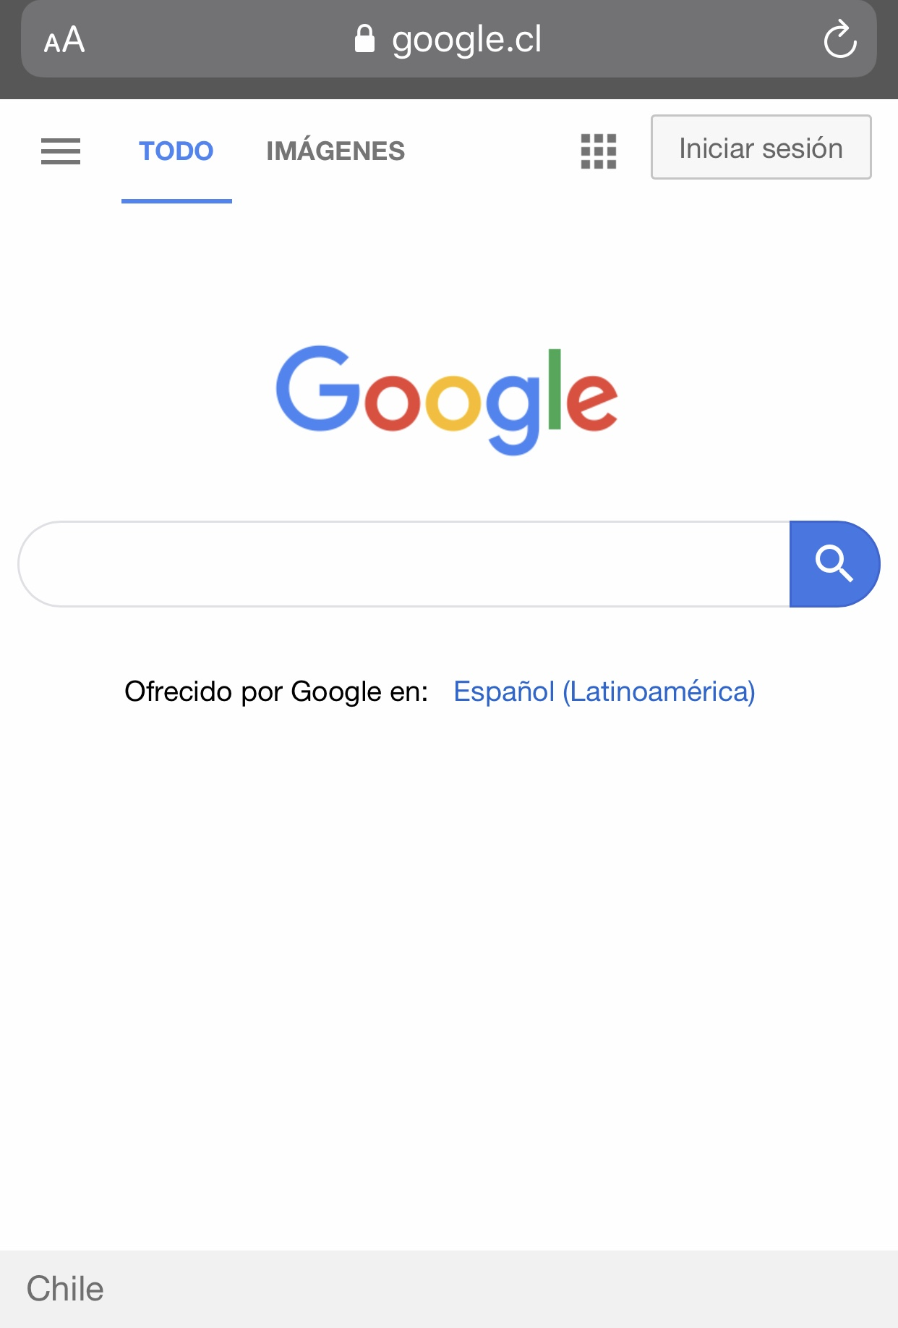
Paso 1°
Selecciona el aparato tecnológico que usaras en esta ocasión, ya sea un computador, celular o tablet. Posterior a ello, dirígete al navegador que utilizas habitualmente y en el deberás escribir la palabra: Kahoot!.

Slide 3
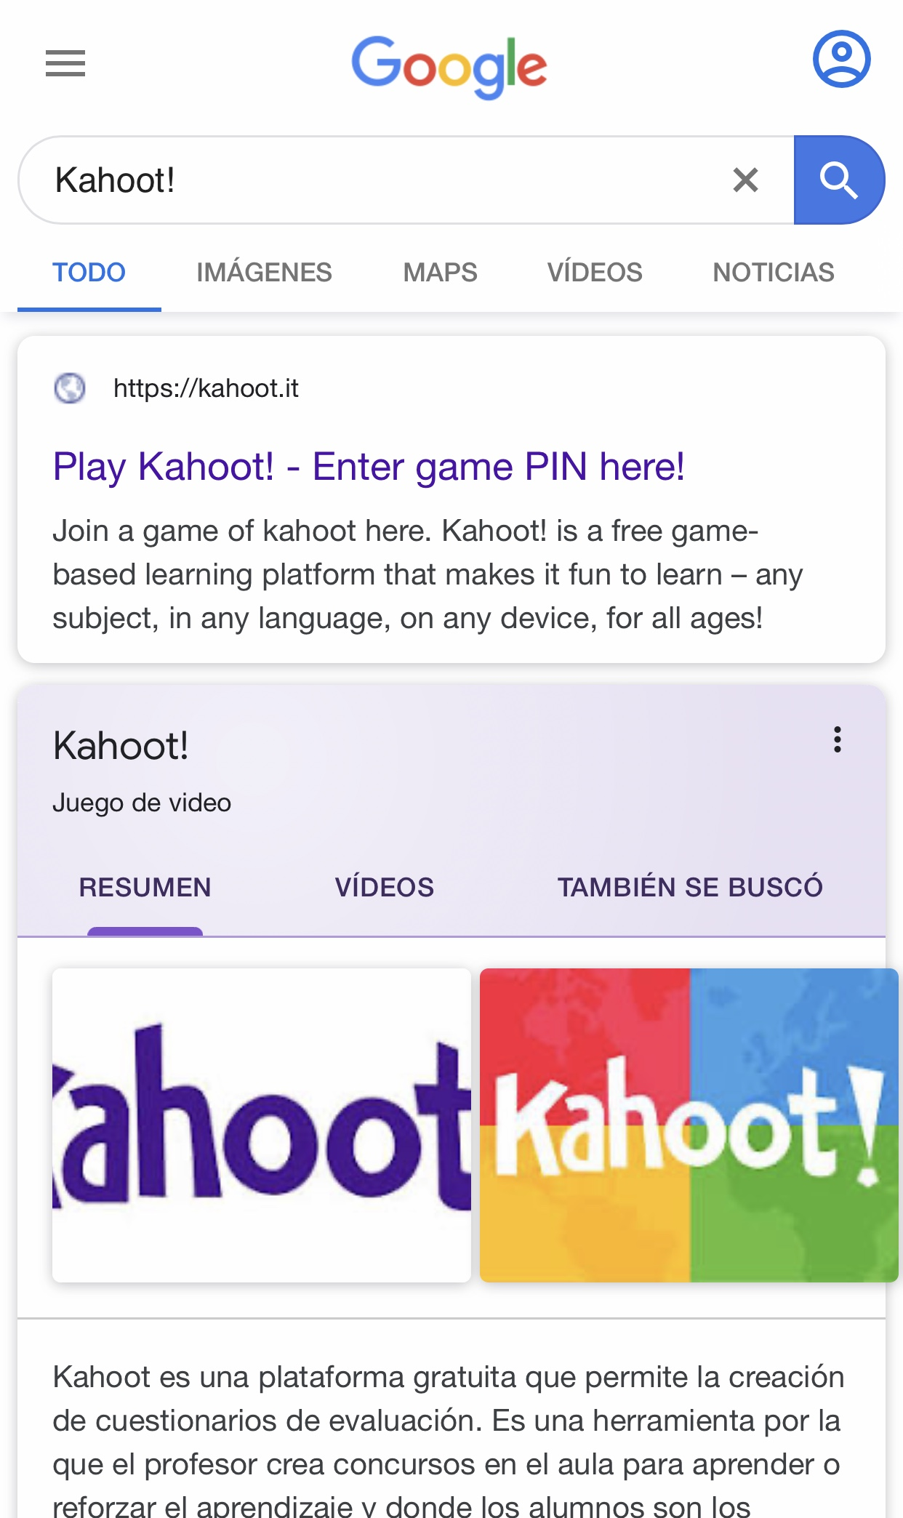
Paso 2°
Una vez cargado el buscador, te encontrarás con una gran cantidad de posibles páginas, es por ello, que debes fijarte e ingresar donde nuestra flecha de color verde indica y hacer click.

Slide 4
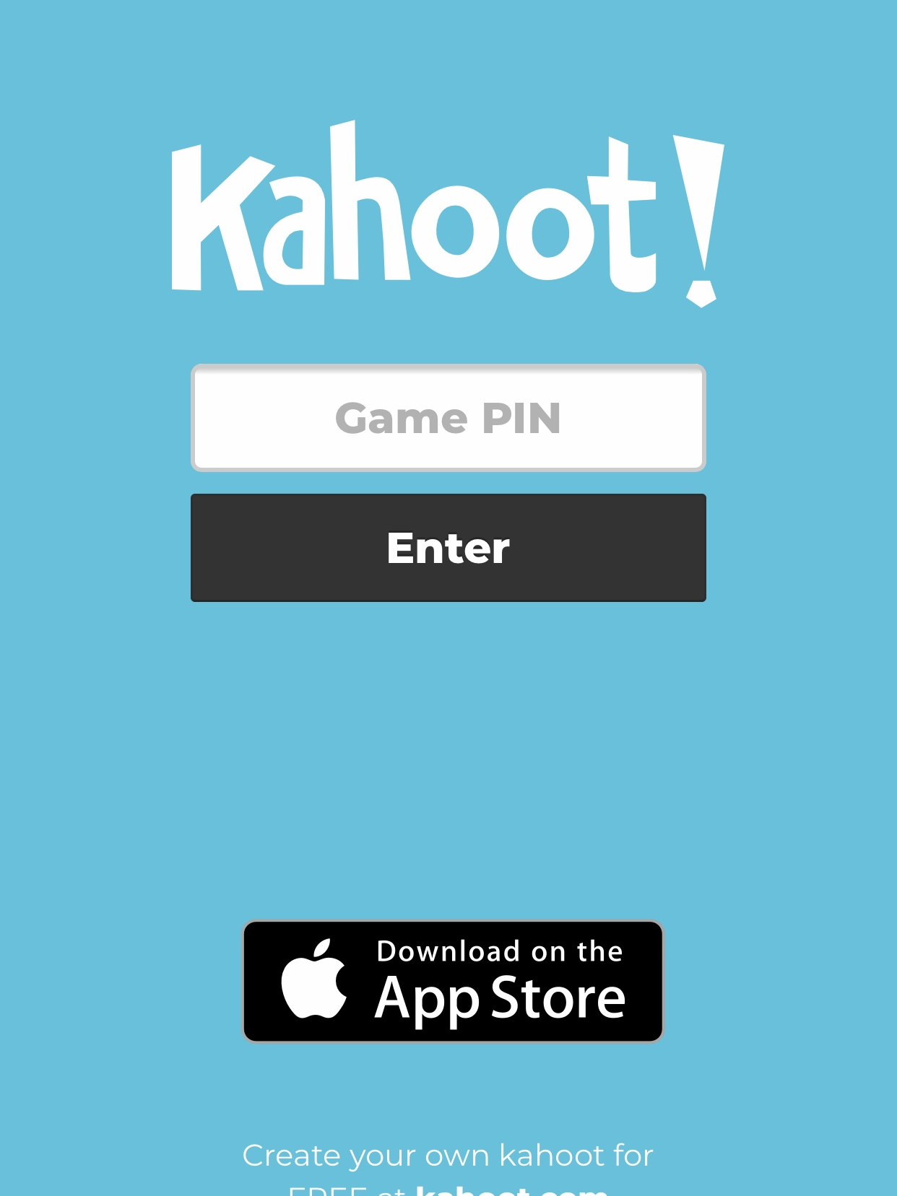
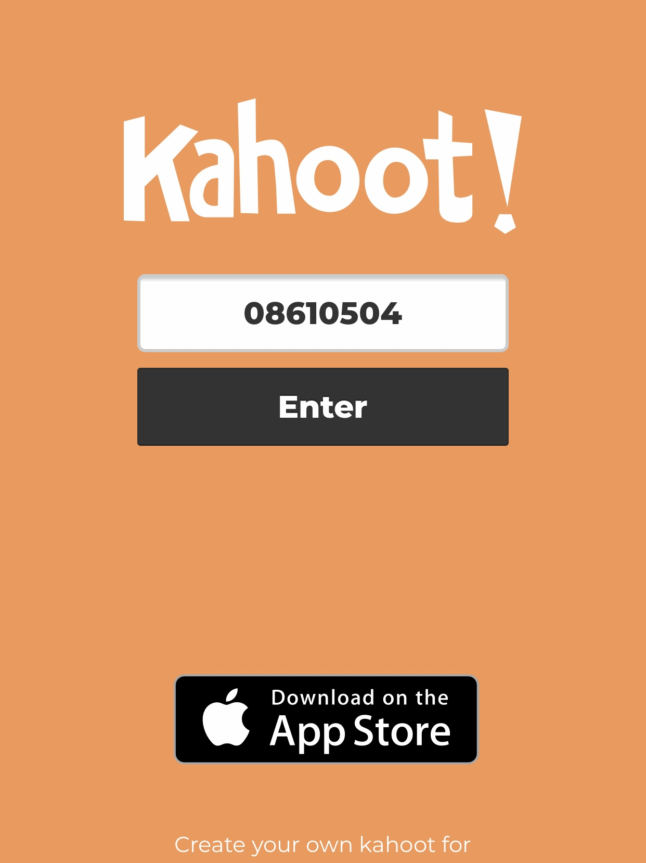
Paso 3°
En las siguientes imágenes nos encontraremos con un casillero en blanco, en su interior tiene escrito las palabras: “game PIN”. Es allí donde damos paso a introducir el código del juego.
CODIGO: 08610504.

Slide 5
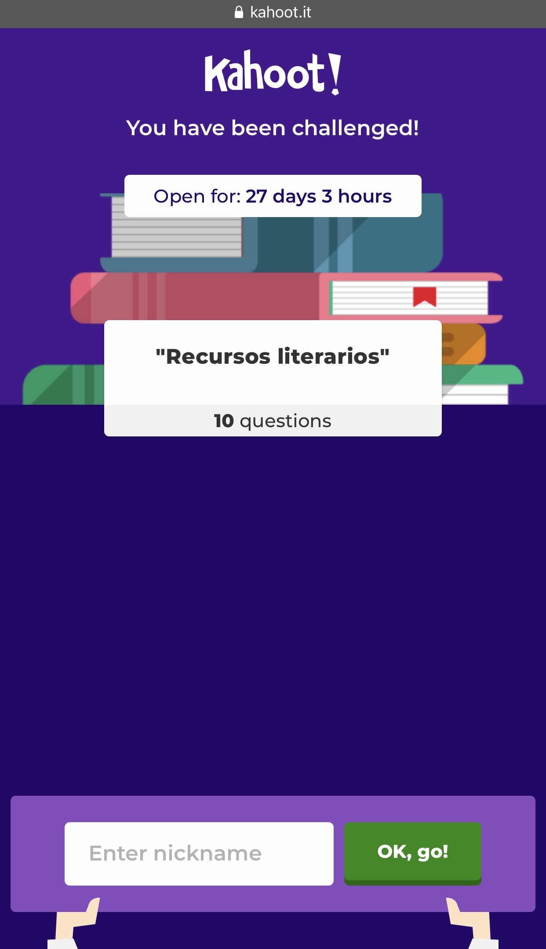
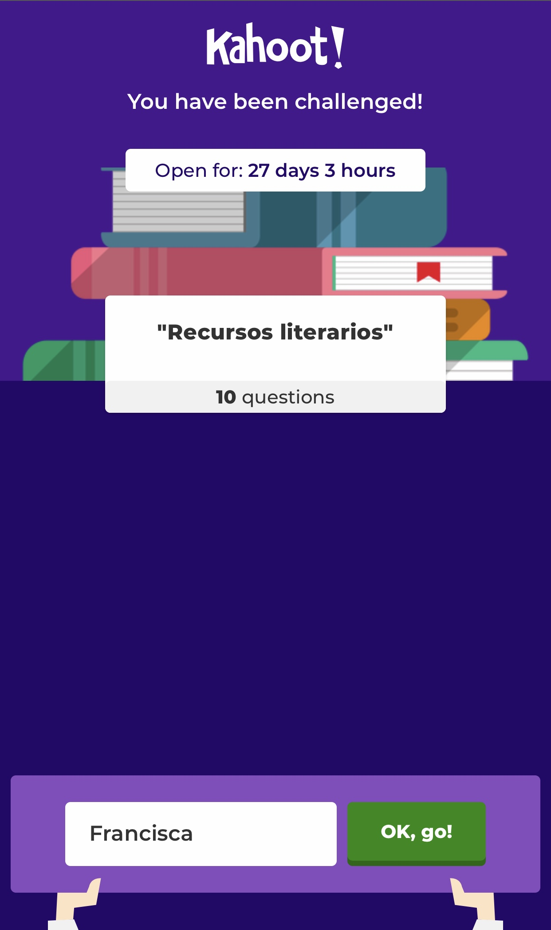
Paso 4°
Luego de introducir el código, nos encontraremos con las siguientes imágenes, ellas nos representan el nombre del juego y su tiempo de duración.
Al inferior de las imágenes observaremos un casillero que tiene escrito: “enter nickname”, en el deberán introducir sus respectivos nombres y apellidos. Luego de realizar lo anterior, se dirigen al cuadro verde que dice ¡OK,go!.
¡Y están listos para iniciar la trivia!

